Slide 1
www.zeitfuerdeutsch.com

Slide 2
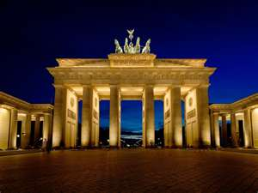
Parts of the Body 2
LO: Name the parts of the body in German
SC
I can answer the question ‘Was ist das?’
I can match German words to pictures of the body
I can listen to sentences in German and compare to my monster

Slide 3
What is that?
That is ...
Was ist das?
Das ist ...

Slide 4
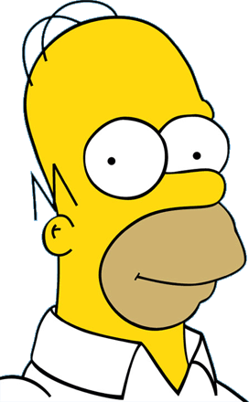
der Kopf

Slide 5
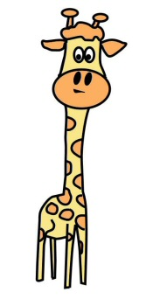
der Hals

Slide 6
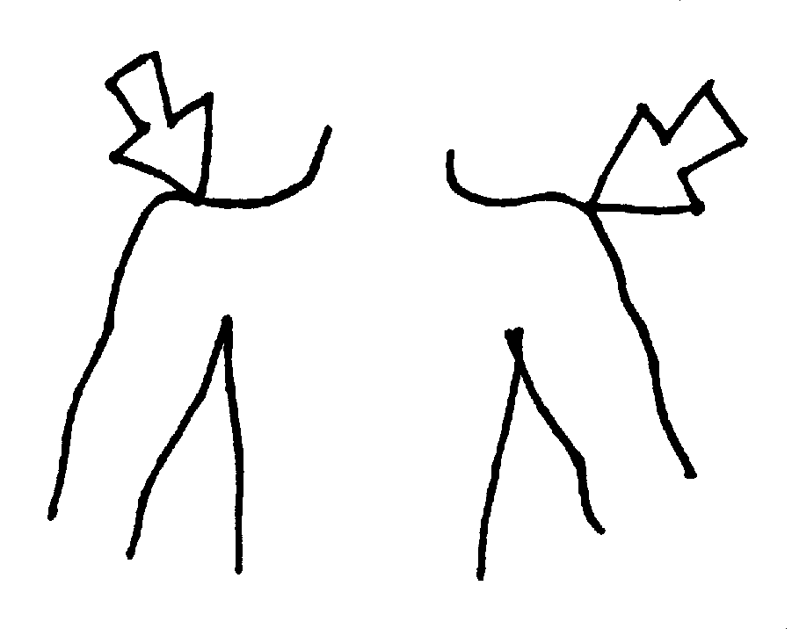
die Schulter

Slide 7
der Arm

Slide 8
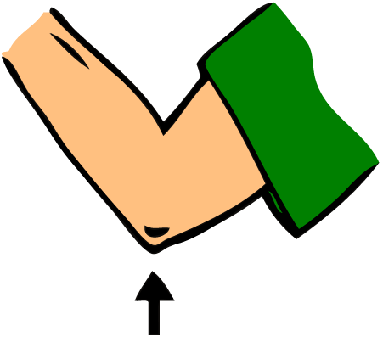
der Ellbogen

Slide 9
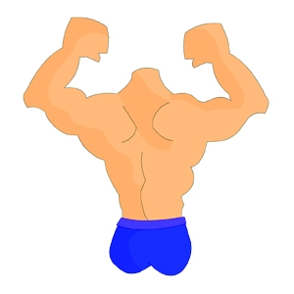
der Rücken

Slide 10
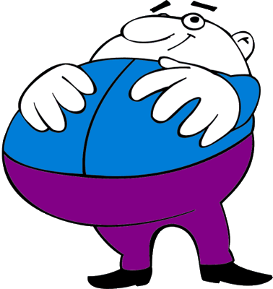
der Bauch

Slide 11
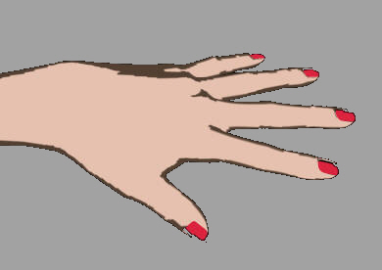
die Hand

Slide 12
der Finger

Slide 13
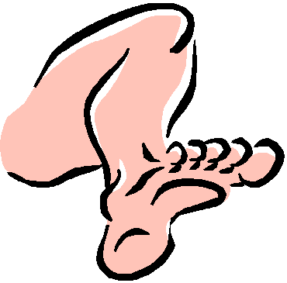
das Bein

Slide 14
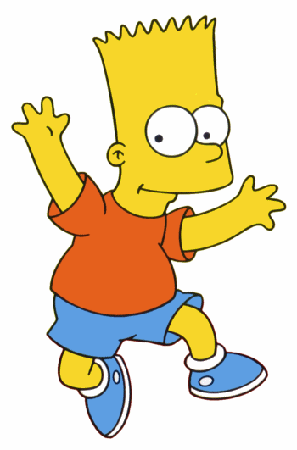
das Knie

Slide 15
der Fuß

Slide 16
der Zeh

Slide 17
The Face – Das Gesicht
The eyes
The ears
The ear
The nose
The mouth
The chin
Die Augen
Die Ohren
Das Ohr
Die Nase
Der Mund
Das Kinn

Slide 19
New - Neu
The hair
The hair (1)
The teeth
The tooth
The thumb
Die Haare
Das Haar
Die Zähne
Der Zahn
Der Daumen

Slide 20
Inter-class competition
You against the other classes
You will be timed
As soon as you are finished put up your hand
Results will be revealed next week
Match up 1 on table
Match up 2 in a line

Slide 21
(Das) Monster
I have
I am
Big
Small
1, 2, 3
Ich habe
Ich bin
Groß
Klein
Eins, zwei, drei

Slide 22
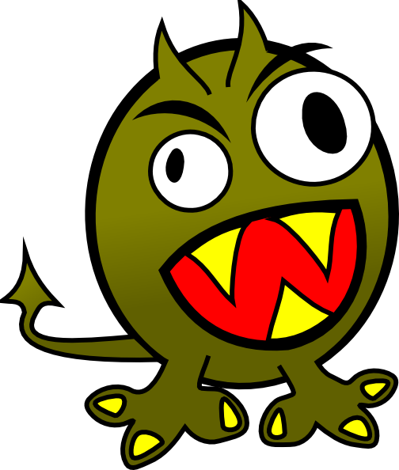
Ich habe drei gelbe Zähne
Ich habe zwei kleine Ohren
Ich bin grün

Slide 23
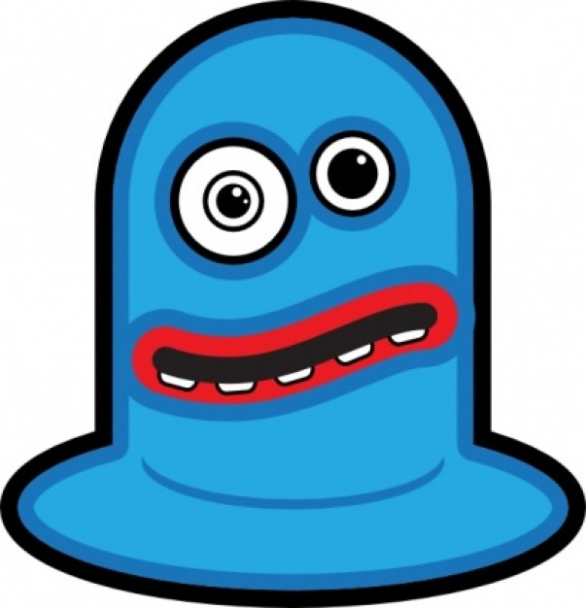
Ich habe eine große Mund
Ich habe eine Große Auge und eine kleine Auge
Ich bin blau

Slide 24
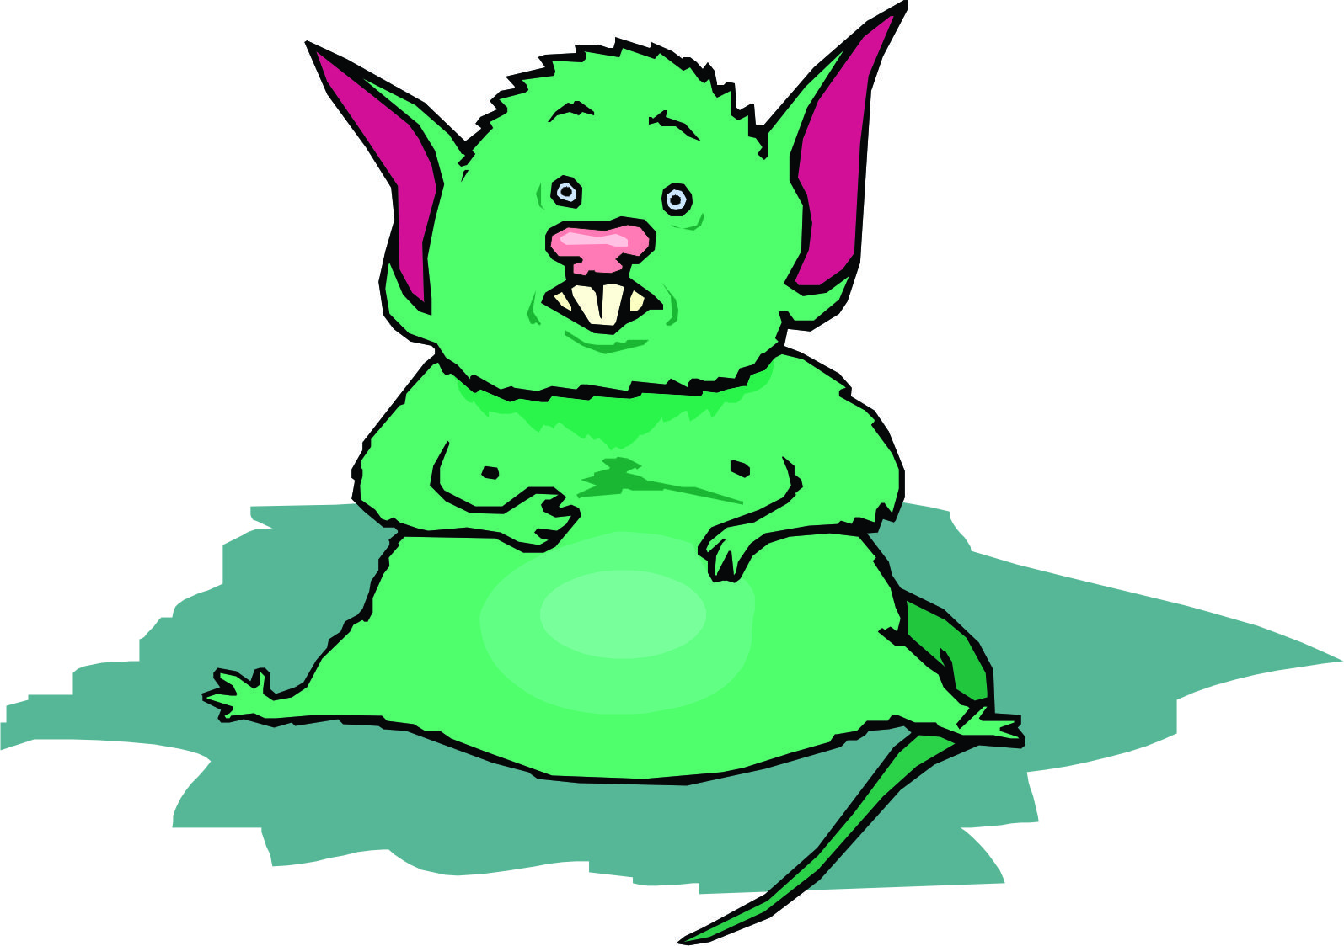
Ich habe zwei große Ohren
Ich habe einen großen Bauch
Ich bin grün

Slide 25
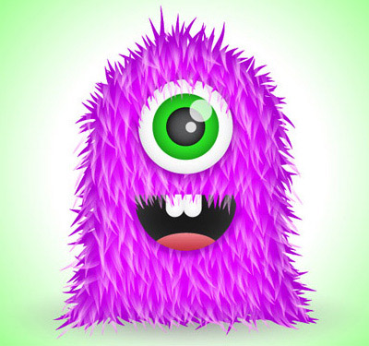
Ich habe eine Auge
Ich habe zwei Zähne
Ich bin lila

Slide 26
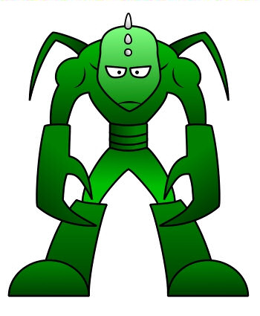
Ich habe große Hände und Füße
Ich habe eine kleine Bauch
Ich bin grün

Slide 27
Parts of the Body 2
LO: Name the parts of the body in German
SC
I can answer the question ‘Was ist das?’
I can match German words to pictures of the body
I can listen to sentences in German and compare to my monster

